Slide 1



Laporan Jaga Malam IGD RSABHK
Senin, 5 Oktober 2026
Nama Mahasiswa
Fasilitator Laporan Jaga:
Nama Fasil
Module: Pediatric and Adolescent Health - Rotation 4 - 2026

Slide 2
Identitas Pasien
No | Identitas | Diagnosis Kerja | Kegawatan
1.
2.
3.
4.

Slide 3
Identitas Pasien
Nama :
NRM :
Tanggal Lahir :
Jenis Kelamin :
Usia :
Alamat :
Agama :
Status Pernikahan :

Slide 4
PAT Assessment
Appearance
Tonus : Adekuat
Interaction : Adekuat
Consolability : Adekuat
Look/Gaze : Adekuat
Speech/cry : Adekuat
Breathing
Napas cuping hidung (-)
Suara napas tambahan stridor (-), audible wheezing (-)
Retraksi intercostal (-)
Posisi abnormal (-)
Circulation
Sianosis (-)
Pucat (-)
Kutis marmorata (-)
KESAN: Stabil

Slide 5
Primary Survey
Airway: Clear
Breathing
  RR: 26 x
  Napas cuping hidung (-)
  Retraksi interkostal (-)
  Ronki (-/-), Wheezing (-/-)
  SpO2: 98% on RA
Circulation
  HR 128x/min
  Pola reguler
  Akral hangat, CRT < 2 detik
  Nadi Kuat
  TD 120/76 (p90)
Disability: GCS 15 (E4V5M6), GDS 209 mg/dL
Exposure: Suhu 38,5
Kesan: takipneu,takikardia, dan hiperglikemia
Notes:
Nafas cepat dan dalam → hati-hati karena bisa dikira akibat causa metabolik
Cantumkan akral dingin/hangat → tidak terlalu akurat, tergantung suhu lingkungan
Cantumkan diuresis → pemantauan balance cairan

Slide 6
Primary Survey
Airway: Clear
Breathing
  RR:
  Napas cuping hidung (-)
  Retraksi interkostal (-)
  Ronki (-/-), Wheezing (-/-)
  SpO2: 98% on RA
Circulation
  HR
  Pola reguler
  Akral hangat, CRT < 2 detik
  Nadi Kuat
  TD 120/76 (p90)
Disability: GCS 15 (E4V5M6),
GDS 209 mg/dL
Exposure: Suhu
Kesan: takipneu,takikardia, dan hiperglikemia
Notes:
Nafas cepat dan dalam → hati-hati karena bisa dikira akibat causa metabolik
Cantumkan akral dingin/hangat → tidak terlalu akurat, tergantung suhu lingkungan
Cantumkan diuresis → pemantauan balance cairan

Slide 7
Pediatric Assesment
Triangle
Behaviour
Tonus: lemah
Interactiveness: adekuat
Consolability: adekuat
Look/gaze: adekuat
Speech/cry:
Breathing:
Retraksi: (-)
Nafas cuping hidung: (-)
Suara nafas tambahan: (-)
Pola napas: (-)
Body Colour
Pallor: (-)
Mottling: (-)
Cyanosis: (-)
Kesan: Cardiopulmonary failure
Notes:
Nafas cepat dan dalam → hati-hati karena bisa dikira akibat causa metabolik
Cantumkan akral dingin/hangat → tidak terlalu akurat, tergantung suhu lingkungan
Cantumkan diuresis → pemantauan balance cairan

Slide 8
Secondary Survey
Allergy: Tidak ada alergi
Medication: NovoRapid 11–13–11 IU, Levemir 13 IU
Past Medical History:
Last Meal : Terakhir makan pukul 07.00, makan telur
Event Lead : Demam 8 jam SMRS
Notes:
Nafas cepat dan dalam → hati-hati karena bisa dikira akibat causa metabolik
Cantumkan akral dingin/hangat → tidak terlalu akurat, tergantung suhu lingkungan
Cantumkan diuresis → pemantauan balance cairan

Slide 9
Riwayat Penyakit Sekarang
xxxx
Notes:
Faktor faktor yang mentrigger sesaknya harus digali
TB jarang sesak, tapi hati-hati kalo misal waktu awal TBnya emg ga ketauan, bisa aja tiba tiba sesak karena efusi pleuranya sendiri

Slide 10
Riwayat Penyakit Sekarang
xxxx
Notes:
Faktor faktor yang mentrigger sesaknya harus digali
TB jarang sesak, tapi hati-hati kalo misal waktu awal TBnya emg ga ketauan, bisa aja tiba tiba sesak karena efusi pleuranya sendiri

Slide 11
Riwayat Penyakit Dahulu
Riwayat Penyakit Keluarga
Notes:
Kliegman RM, St. Geme JW III, Blum NJ. Nelson textbook of pediatrics. 21st ed. Philadelphia: Elsevier; 2019. p. 772.

Slide 12
Secondary Survey
Riwayat Kehamilan dan Persalinan
Riwayat Imunisasi
Notes:
Kliegman RM, St. Geme JW III, Blum NJ. Nelson textbook of pediatrics. 21st ed. Philadelphia: Elsevier; 2019. p. 772.

Slide 13
Nutrisi dan Tumbuh Kembang
Riwayat Nutrisi
Riwayat Tumbuh Kembang

Slide 14
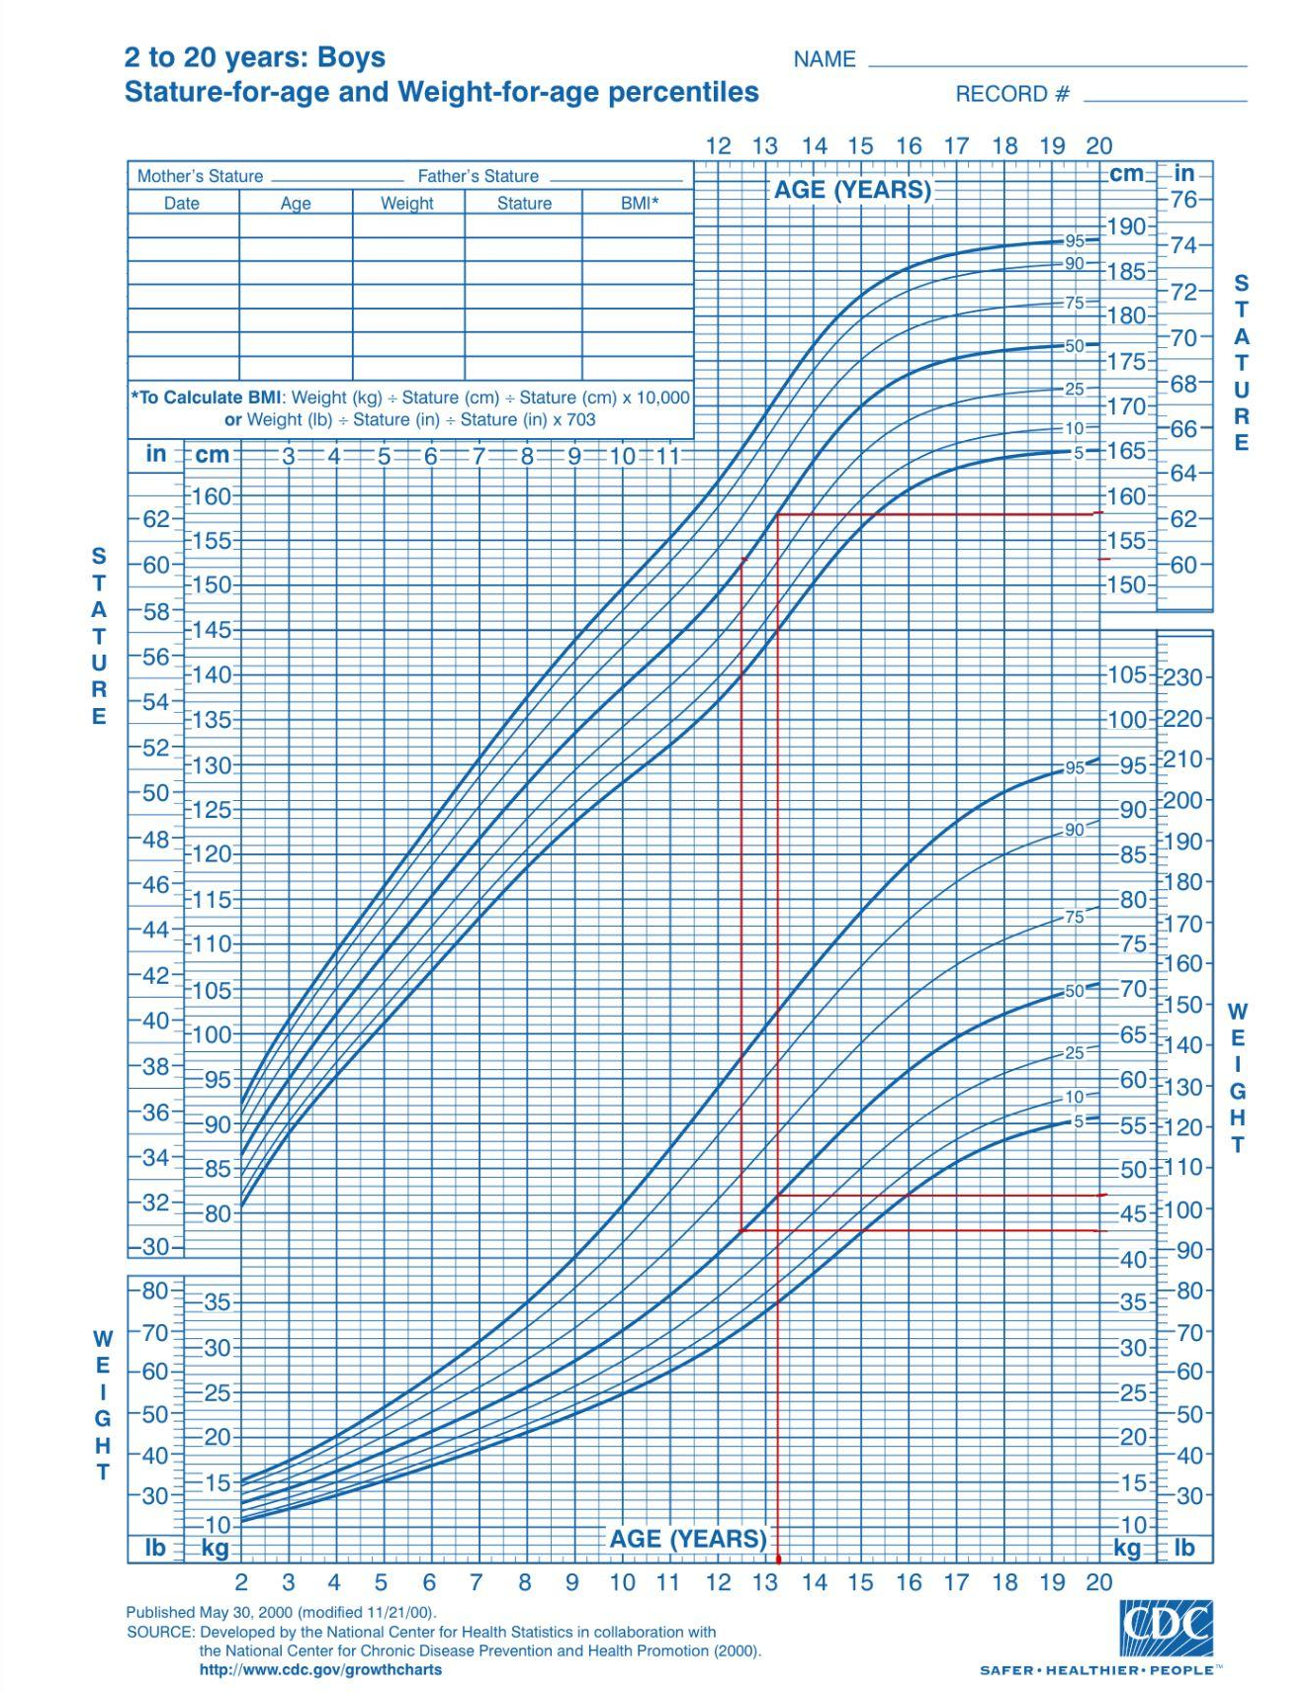
Antropometri
BB:
TB:
BB/U:
TB/U:
BB/TB:
Kesan:

Slide 15
Pemeriksaan Fisik
Keadaan Umum: Tampak sakit sedang
Kesadaran: GCS E4V5M6
Suhu: 38,5 C
TD : 120/76 mmHg (lengan kanan)
Laju nadi: 128x/menit, irama reguler, isi kuat
RR: 26x/menit
SpO2: 98% on room air

Slide 16
Status Generalis
Kepala | Normosefali, rambut tidak susah dicabut
Mata | Konjungtiva tidak pucat, tidak ada infeksi konjungtiva, tidak ada sklera ikterik, pupil bulat isokor 3mm/3 mm, refleks cahaya langsung positif bilateral dan refleks cahaya tidak langsung positif bilateral lambat, tidak ada mata cekung
Mulut
Leher | Tidak ada pembesaran KGB, JVP tidak meningkat, tonsil T1-T1, kaku kuduk (-)
Dada | Kembang dada simetris, retraksi intercostal (-)
Jantung | Bunyi jantung S1 dan S2 normal, tidak ada murmur, tidak ada gallop
Paru | Suara paru vesikuler bilateral, ronkhi (-/-), wheezing (-/-)
Abdomen | Supel, buncit, tidak terdapat nyeri tekan, tidak teraba hepatosplenomegali, bising usus positif
Ekstremitas | Akral hangat, CRT <2 detik, tidak ada edema
Kulit dan kelamin | Dalam batas normal, turgor kulit cukup
Notes:
Lakukan perkusi karena kadang dapet klu terkait efusi pleura

Slide 17
Pemeriksaan penunjang
HEMATOLOGI |  | Satuan | Nilai rujukan
Hemoglobin | 15.1 | g/dL | 13.0 – 18.0
Hematokrit | 44.5 | % | 40.0 – 54.0
Jumlah Leukosit | 14.27 ↑ | 10³/µL | 4.50 – 13.00
Hitung Jenis
Basofil | 0.3 | % | 0.0 – 1.0
Eosinofil | 0.0 ↓ | % | 1.0 – 6.0
Neutrofil Batang | 0.0 ↓ | % | 2.0 – 6.0
Neutrofil Segmen | 86.3 ↑ | % | 50.0 – 70.0
Neutrofil Segmen Absolut | 12.32 ↑ | 10³/µL | 1.80 – 8.00
Limfosit | 8.3 ↓ | % | 20.0 – 40.0
Limfosit Absolut | 1.18 ↓ | 10³/µL | 1.20 – 5.20
Monosit | 5.1 | % | 2.0 – 9.0
Jumlah Trombosit | 466 ↑ | ribu/µL | 150 – 450
Kesimpulan:
Leukositosis
Trombositosis
Shift to the left → infeksi bakteri
Notes:
Sepsis:
Tanda tanda disfungsi organ, bisa multipel bisa ½ aja → ginjal (AKI), paru
Mengancam kehidupan
Disregulasi imun pada faktor infeksi → tanda-tanda kuman ada
Anaknya demam
Ada mulai gangguan hasil lab → CRP, leukosit, segmen → neutrofil shift to the left >70%

Slide 18
Diagnosis kerja
A
Notes:
Cardiogenik: tanda gagal jantung (forward/backward)
Backward: cairan masuk kembali ke vena kava masuk ke jaringan jaringan jadi bengkak
Septic syok: kegagalan organ, mengancam nyawa, disfungsi imun
Disregulasi imun: CRP naik, leukopsit tinggi
Komponen laktat: kalo meningkat, sepsis

Slide 19
Tata laksana
xxxx
Notes:
Nutrisi, edukasi, monitoring
Tulis rencana pemeriksaan → curiga permasalahan di ginjal, misal tatalaksananya apa.. Pake HD
Monitoring → terkait pasien ini awalnya kan dikasi oksigen
Pantau usaha napas
Saturasi oksigen → tentukan target saturasi
Target transfusi pada penyakit kronik tidak tinggi → 8.5 - 9

Slide 20
Rencana Monitoring
xxx
Notes:
Nutrisi, edukasi, monitoring
Tulis rencana pemeriksaan → curiga permasalahan di ginjal, misal tatalaksananya apa.. Pake HD
Monitoring → terkait pasien ini awalnya kan dikasi oksigen
Pantau usaha napas
Saturasi oksigen → tentukan target saturasi
Target transfusi pada penyakit kronik tidak tinggi → 8.5 - 9

Slide 21
Terima Kasih
Module: Pediatric and Adolescent Health - Rotation 4 - 2026

